Slide 1
CHƯƠNG I: TỔNG QUAN

Slide 2
Nội dung
Định nghĩa
Đặc điểm của hệ phân tán
Thành phần của hệ phân tán
Các loại hệ phân tán
Các vấn đề cần nghiên cứu trong hệ phân tán

Slide 3
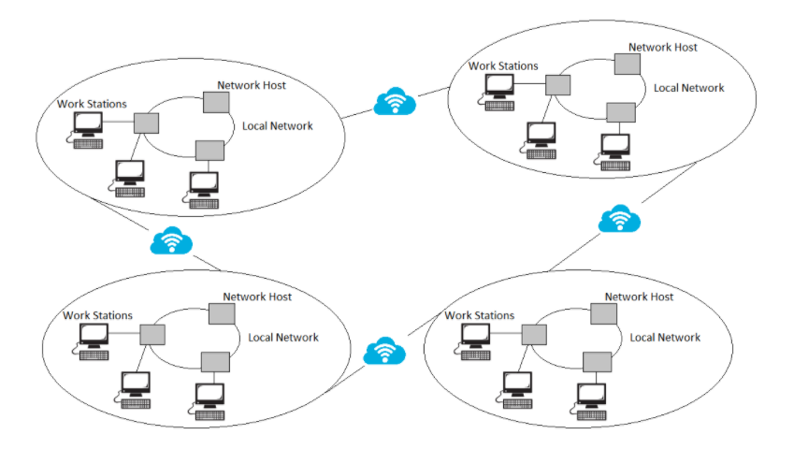
Các hệ thống phân tán
5

Slide 4
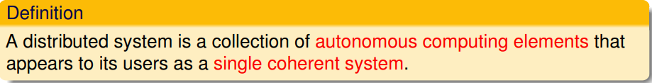
Định nghĩa hệ thống phân tán
Các máy tính độc lập
Không phụ thuộc lẫn nhau, có thể là các máy tính có kiến trúc khác nhau, có thể là các máy tính có phần mềm hệ thống khác nhau
Kết nối lẫn nhau
Bằng mạng máy tính. Các phần mềm trên các máy tính khác nhau có khả năng phối hợp và chia sẻ tài nguyên.
Thực hiện một nhiệm vụ chung
Cung cấp dịch vụ một cách thống nhất
Thống nhất về giao diện, cách thức truy cập dịch vụ → mức độ thống nhất
NSD không cần phải quan tâm tới các chi tiết của hệ thống
Tanenbaum, 2018

Slide 5
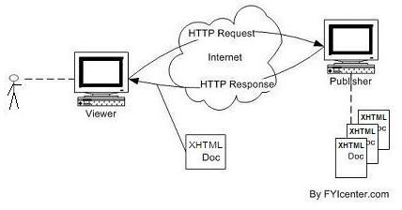


























Ví dụ về hệ phân tán
8
Hệ thống WWW
Hệ thống Email
V.v…
Người sử dụng
Người sử dụng
_{POP/IMA} Web Mail
_{POP/IMA} Web Mail
SMTP
P
SMTP
P
Bộ đệm thư gửi đi
Hộp thư NSD
Web Server
Bộ đệm thư gửi đi
Hộp thư NSD Web Server
Các bí danh
Các bí danh
SMTP
Internet
MTA MDA
Các bản ghi MX
MTA MDA
Các bản ghi MX
DNS

Slide 6
Các đặc trưng của một hệ thống phân tán
Chia sẻ tài nguyên
Tính trong suốt
Tính mở
Tính co giãn

Slide 7
Chia sẻ tài nguyên
Kết nối tài nguyên
Giảm chi phí
Tăng tính sẵn sàng
Hỗ trợ làm việc nhóm
Tăng rủi ro về an toàn thông tin

Slide 8
Tính trong suốt (transparency)
Hệ thống là duy nhất với NSD
Giao diện giống nhau
Cách thức truy cập giống nhau
Trong suốt về qui mô và vị trí
Che giấu tính phân tán của hệ phân tán
Mức độ trong suốt:
Cân bằng giữa hiệu năng và độ trong suốt

Slide 9
Các loại trong suốt
Loại trong suốt | Mô tả
Truy cập | Che giấu sự khác nhau trong biểu diễn dữ liệu và cách thức truy cập tài nguyên.
Địa điểm | Che giấu vị trí của tài nguyên
Di trú | Che giấu việc tài nguyên chuyển đến địa điểm khác
Chuyển địa điểm | Che giấu việc tài nguyên chuyển đến địa điểm khác trong khi đang được sử dụng
Sao lưu | Che giấu việc dữ liệu được cung cấp từ nhiều bản sao khác nhau
Tương tranh | Che giấu việc tài nguyên được truy cập đồng thời bởi nhiều NSD
Thứ lỗi | Che giấu lỗi và quá trình phục hồi của tài nguyên
Bền vững | Che giấu việc tài nguyên/dữ liệu được lưu trữ bền vững (disk) hoặc không (RAM)

Slide 10
Tính mở
Cho phép các thành phần có thể được sản xuất bởi các NSX khác nhau.
Hệ phân tán mở cung cấp các dịch vụ theo các đặc tả về cú pháp và ngữ nghĩa của các dịch vụ, gọi là giao diện
Thường được mô tả bằng IDL
Tính đầy đủ của đặc tả
Quá chi tiết: phụ thuộc vào cài đặt cụ thể của dịch vụ
Không đủ chi tiết: Khi cài đặt phải bổ sung thêm: phụ thuộc vào cài đặt cụ thể của dịch vụ

Slide 11
Tính mở
Khả năng phối hợp (interoperability)
Tính khả chuyển (portability)
Tính mềm dẻo + mở rộng được (flexibility, extensibility)
Thực hiện: tách biệt chính sách và cơ chế

Slide 12
Tính co giãn
Qui mô:
số lượng NSD và tài nguyên thay đổi
Không gian địa lý
Qui mô vùng địa lý có tài nguyên và NSD thay đổi
Tổ chức
Qui mô tổ chức thay đổi → tổ chức hệ thống thành các domain.

Slide 13
Co giãn theo số lượng
Mô hình tập trung
Dịch vụ: cổ chai
Dữ liệu: lưu trữ, xử lý
Giải thuật: thông tin vào ra, xử lý
Mô hình không tập trung
Phức tạp về bảo mật và riêng tư
Quyết định cục bộ
Không có thông tin chung
Không phát hiện được lỗi

Slide 14
Co giãn theo không gian địa lý
Gần: mạng cục bộ
quảng bá, tốc độ cao, tin cậy, độ trễ cố định)
Xa: mạng diện rộng
Điểm điểm, tốc độ thấp, không tin cậy, độ trễ thay đổi
Khác nhau
Tốc độ truyền tin, độ trễ, ….
Đồng bộ/không đồng bộ
Các thao tác quảng bá
Chủ yếu đảm bảo trao đổi thông tin trên mạng diện rộng như với mạng cục bộ

Slide 15
Các thành phần của hệ phân tán
Phần cứng hệ phân tán
Phần mềm hệ phân tán
Phần mềm trung gian

Slide 16
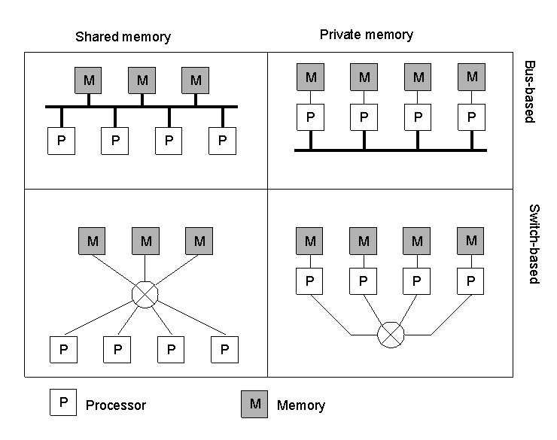
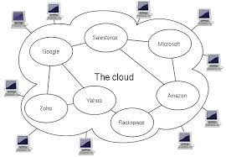
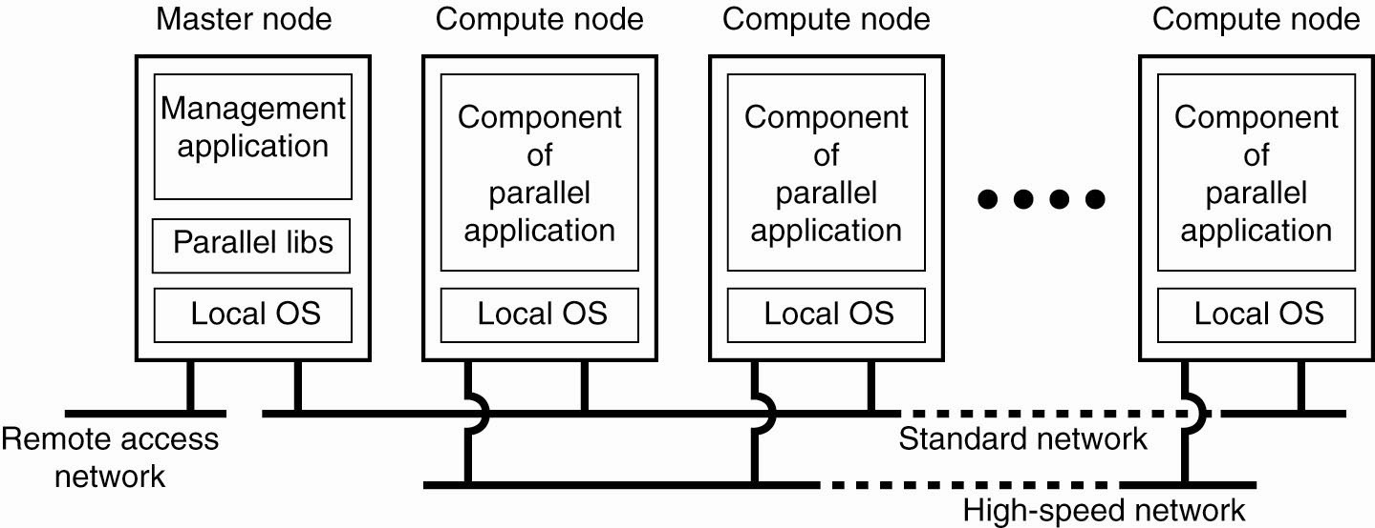
Phần cứng Hệ Phân Tán
(c)
(a)
(b)

Slide 17
Phần mềm hệ phân tán
 | System | Description | Main Goal
 | DOS | OS gắn chặt với hệ thống phần cứng (máy đa vi xử lý hoặc máy tính đồng bộ) multicomputers | Trong suốt
 | NOS | NOS trên các máy tính cục bộ | Cung cấp dịch vụ cục bộ cho các máy tính khác
 | Middleware | Cài đặt các dịch vụ cơ bản để thực hiện, phát triển các ứng dụng | Tính trong suốt phân tán
Hệ Phân Tán giống HĐH
Quản lý tài nguyên
Che giấu tính phức tạp và tính không đồng nhất

Slide 18
Distributed Operating Systems (DOS)
Multiprocessor OS: quản lý tài nguyên cho đa vi xử lý
Multicomputer OS: HĐH dành cho hệ thống máy tính đồng nhất.
¤ Vd: Inferno OS, Plan9
Giống với HĐH đơn vi xử lý, trừ việc xử lý nhiều CPUs

Slide 19
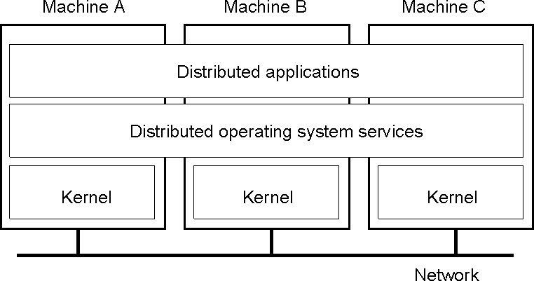
Multicomputer OS
28

Slide 20
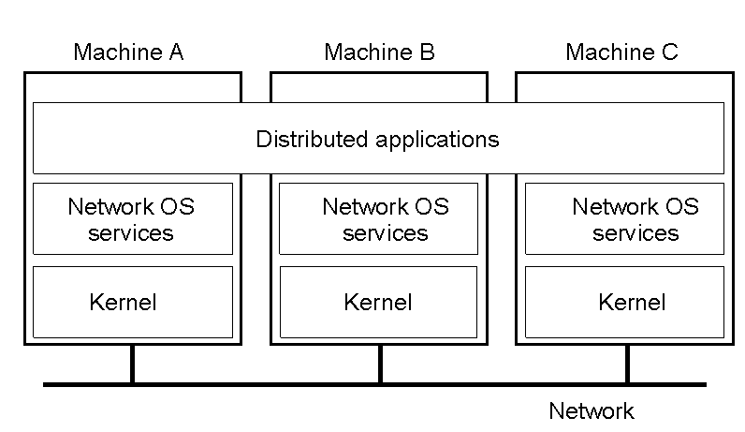
Hệ điều hành mạng (NOS)
Hệ phân tán với hệ điều hành mạng
1-19

Slide 21
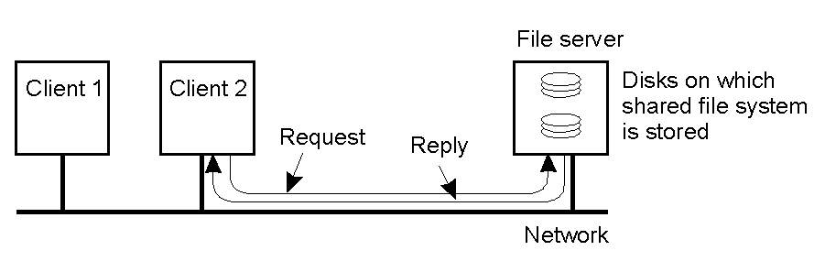
Hệ điều hành mạng
1-20

Slide 22
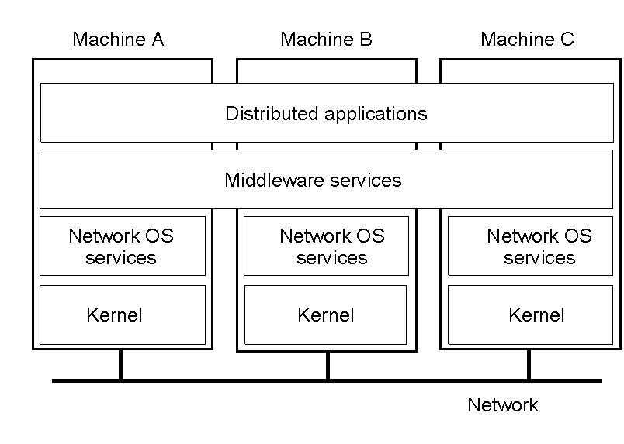
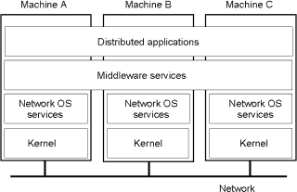
Middleware
Kết hợp ưu điểm của DOS và NOS
Middleware
Các mô hình Middleware:
Mô hình quản lý file trong UNIX
RPC
Dịch vụ của Middleware: truy cập trong suốt, các phương tiện trao đổi thông tin bậc cao, dvu định danh, dvu lưu trữ bền vững, v.v…

Slide 23
So sánh các phần mềm của hệ phân tán
2 Item | Distributed OS |  | Network OS | Middleware- based OS
 | Multiproc. | Multicomp.
Mức độ trong suốt | Rất cao | Cao | Thấp | Cao
Một HĐH trên các nút | Yes | Yes | No | No
Số lượng bản HĐH | 1 | N | N | N
Trao đổi thông tin | Bộ nhớ chia sẻ | Chuyển thông báo | Tệp | Tùy thuộc
Quản lý tài nguyên | Toàn cục tập trung | Toàn cục phân tán | Theo nút | Theo nút
Co giãn | Không | Có thể | Có | Tùy thuộc
Mở | Đóng | Đóng | Mở | Mở

